Slide 1

E9633
T-BOX（天津项目）软件可行性分析
版本号 | 日期 | 制作
V1.0 | 2018/01/24 | 曾小拂
深圳合众思壮科技有限公司

Slide 2
contents
目录
1.
项目需求
软件功能框图
风险点及待讨论点
可行性
2.
3.
4.

Slide 3
1
1
项目需求
这是一个基于STM32+EC20方案设计的T-BOX终端。集成了 4G通讯功能、高精度支持差分定位 GPS/BDS 模块、三轴重力传感器；支持车载 OBD接口读取车辆运行状态、车况数据、油耗数据、驾驶员操控数据获取，并通过 GPRS数据上传至车联网管理云平台。 实现卫星定位、车辆里程油耗、故障，车辆体检、性能分析、驾驶行为、安防控制。
主要功能
  支持轨迹上传、RTD定位；
  支持里程、车况数据统计上传；
  支持断点续传功能；
  支持低电、插拔报警；
  支持睡眠、唤醒，低功耗；
  支持OTA升级；
  支持远程控制、配置。

Slide 4
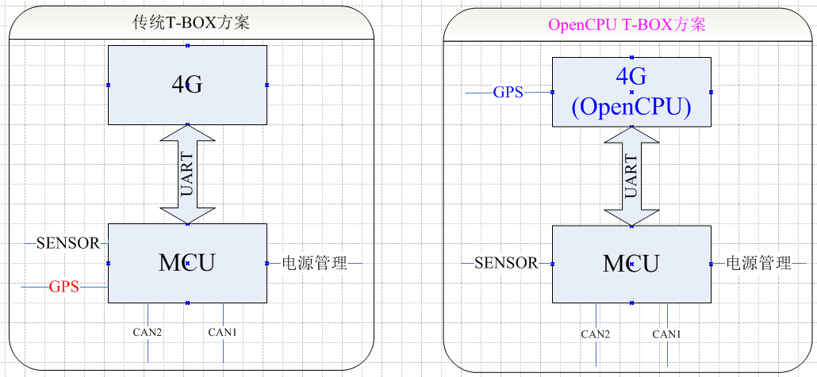
2
实现框图

Slide 5
2
实现框图说明
1、传统TBOX方案:
MCU解析GPS NEMA数据、处理Gsensor数据、解析CAN协议，并将相关报文数据通过4G上传至服务器,EC20当作普通module使用。
2、OpenCPU TBOX方案：
MCU处理Gsensor数据、解析CAN协议，并将相关数据传输给EC20，EC20实现GPS NEMA解析，EC20将协议报文数据上传至服务器。

Slide 6
3
风险点及待讨论点
当前采用OpenCPU T-BOX方案
风险点：
1、EC20 OpenCPU方案刚推出，合作伙伴金鼎泰基于EC20 OpenCPU也是第一次开发经历，3月底量产，时间仓促，可量产性、稳定性存疑。
讨论点：
1、针对天津项目4G OBD 4月要出货，是否可以考虑传统T-BOX方案，金鼎泰基于传统T-BOX方案有较好开发经验，先满足出货，后续再切至OpenCPU T-BOX方案。

Slide 7
4
可行性
1、两种方案都可行，方案二开发周期相对较长(较方案一多出一倍时间)。

